Slide 1
Muslimové a muslimky v Čechách
Layla Bartheldi

Slide 2
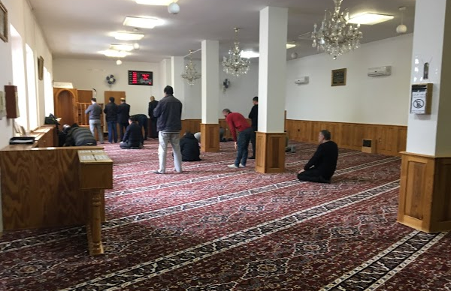
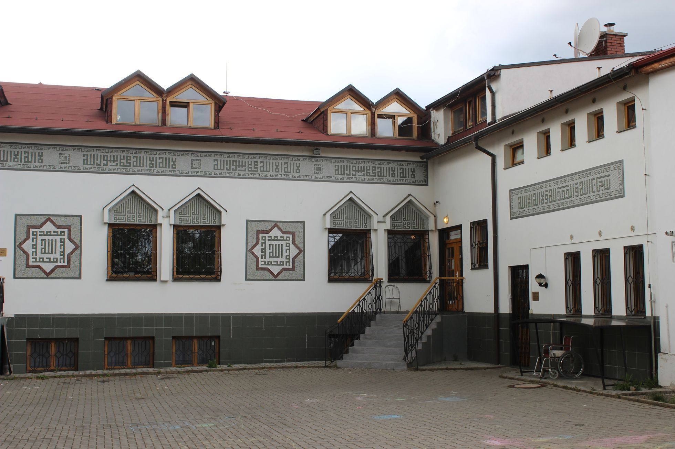
Exkurze do mešity
Datum: pátek 4. 11. 12:30
Místo srazu: metro Rajská zahrada
Účast na modlitbě a debata
Konec nejpozději v 15.30 hodin

Slide 3
Historie
1908 Anexe Bosny a Hercegoviny
1. republika: důraz na sekularizaci, Masaryk se učí arabsky a chce stavět mešitu
1934: Moslimská náboženská obec pro Československo
Protektorát (uznání 1941?)
Benešovy dekrety
1968: vyhlášení de facto
70.- 80. léta: rozvojové programy Československa
1989
2004: registrace Ústředí muslimských obcí jako náboženské společnosti 1. stupně
2014: možnost registrace 2. stupně, petice Islám v ČR nechceme s 25 000 podpisy
2015: „migrační krize“
2023: ?
90. léta: válka v Jugoslávii, válka v Čečensku

Slide 4
Oficiální registrace
Státem uznávané náboženství x registrace konkrétní náboženské společnosti
Od 2002 v ČR existují náboženské společnosti dvou úrovní (převzatý rakouský model)
1. stupeň: Ústředí muslimských obcí
2. stupeň: zvláštní práva (svatby, zřizování škol, pohřbívání…)
10 000 podpisů (1promile obyvatel) a 10 let zkušební lhůta
Egdūnas Račius: Churchification of islam (Zcírkevnění islámu)

Slide 5
Muslimská komunita?
Co je to vůbec komunita?
Sociologické pojetí x teologické pojetí (umma)
Praktikující x nepraktikující (kulturní) muslimové
Daniel Topinka: lidé s vazbou na komunitu a bez ní
Sčítání lidu 2021 (3358= 1921 k islámu, k UMO 1143) X odhady obce(22 000) x D. Topinka (12 000)
Faktory, které komunitu diverzifikují: etnický původ, jazykové bariéry, gender
Sunnité, hanafijská škola
Integrace x asimilace

Slide 6
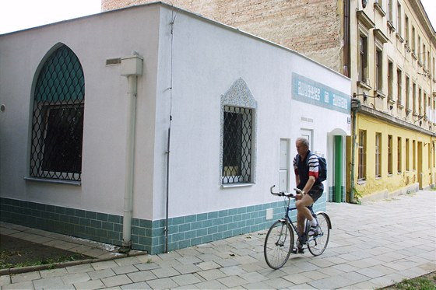
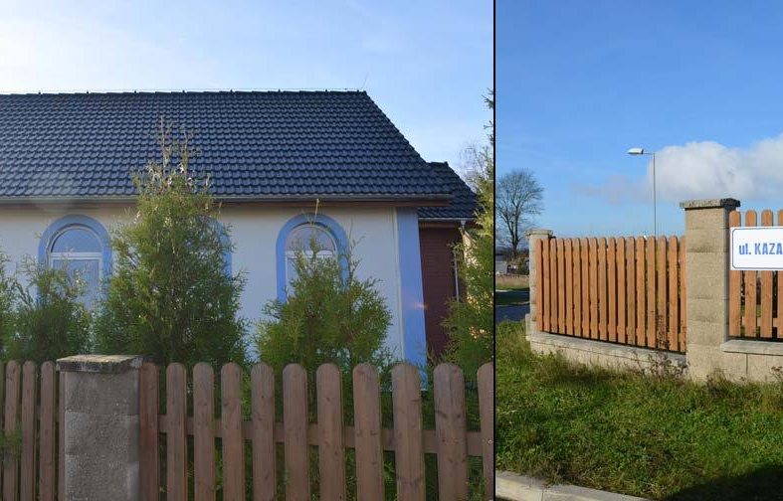
Organizace a prostory
Muslimské organizace:
Koncept autority v islámu
Ústředí muslimských obcí, Islámská nadace, Muslimská unie, Liga českých muslimů, Všeobecný svaz muslimských studentů v České republice, Liberální muslimové + řada neformální uskupení
Modlitební prostory
sociální a kulturní centra, výuka náboženství a arabštiny
mešita: Brno
modlitebny: Černý most, Košinka (Alfridaus/kuwaitská), Mešita světla (u Národky), Prag Camii – turecká, U letiště
mimo Prahu: Teplice, Karlovy Vary, Hradec Králové, Plzeň, Liberec

Slide 7
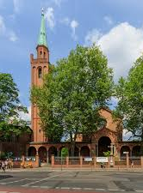
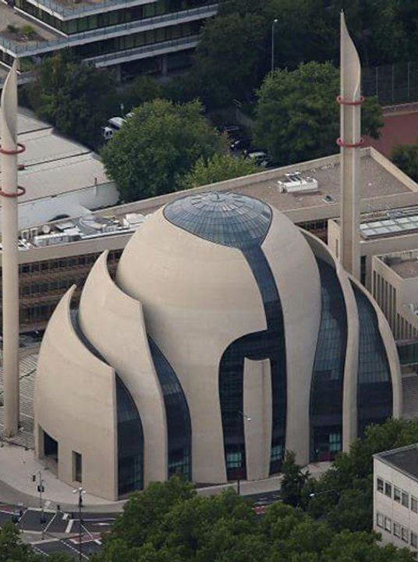
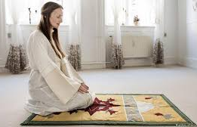
Mešity v Evropě
Rozhodovací procesy při výběru mešity
Ibn Rushd-Goethe mosque – mešita v Berlíně otevřená LGBTQ věřícím, Seyran Ateş, 2017
Sherin Khankan – ženská imámka v Dánsku
Sarajevo
Financování Saudskou Arábií – wahhábismus, cesty do Mekky
Zákaz zahraničního financování v Rakousku, povinné univerzitní kurzy pro imámy

Slide 8
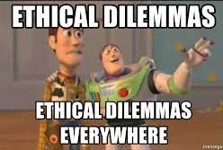
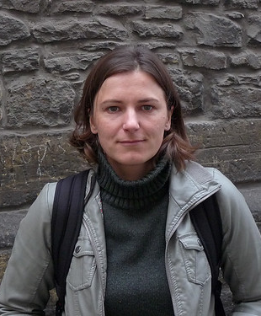
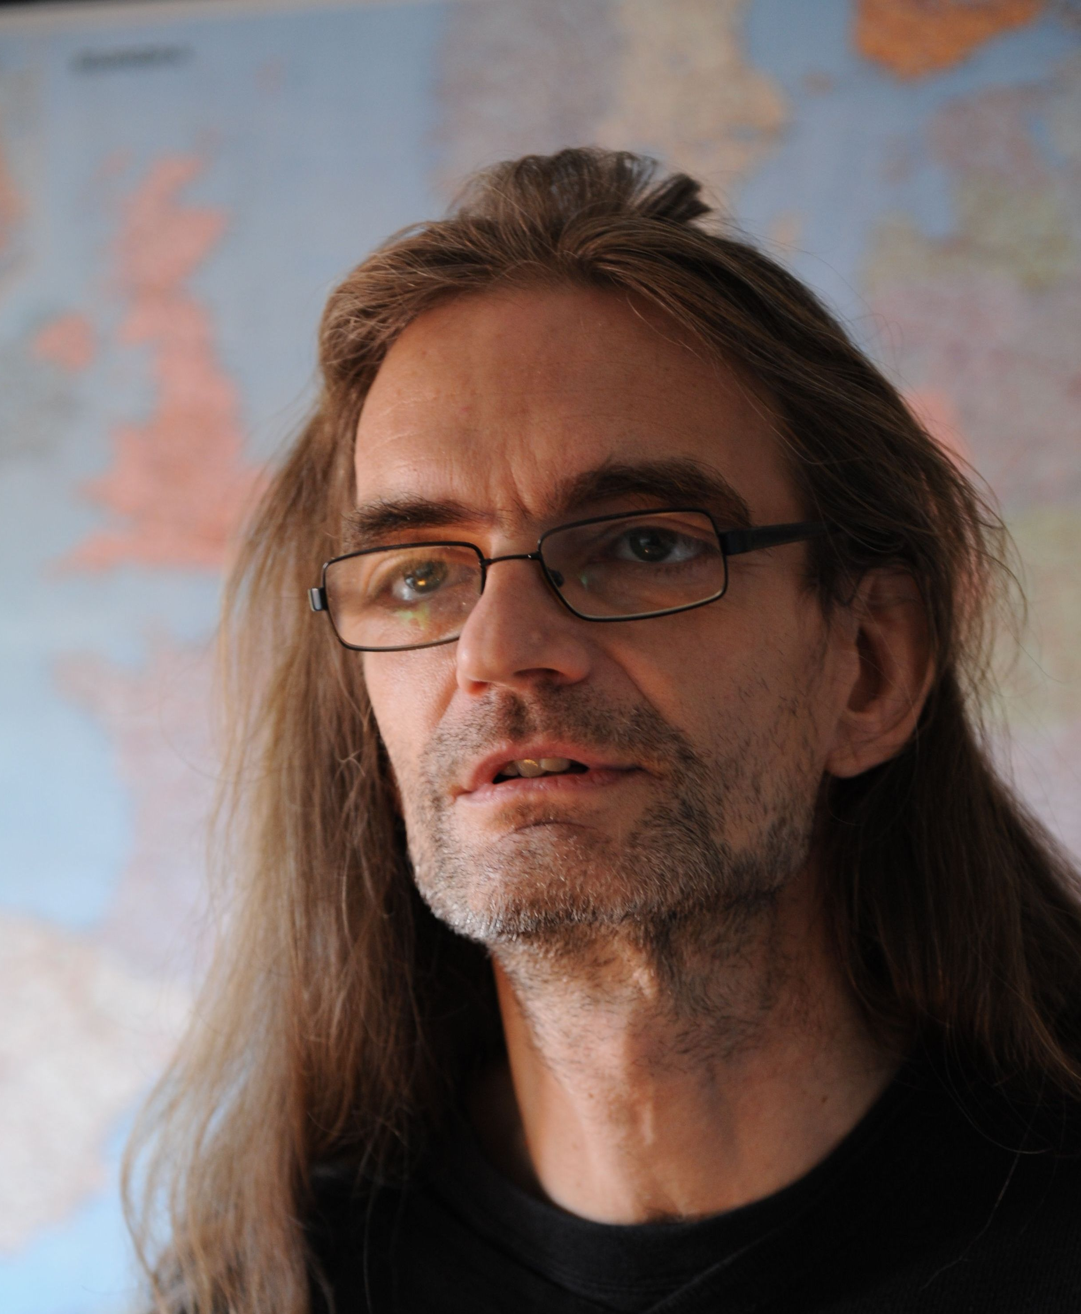
Teoretické rámování
Možné problémy:
Koloniální dědictví antropologie
poznané/popsané = existující
Dekonstrukce bez solipsismu
Český kontext:
spíše o islámu než o muslimech
sociologické přístupy
Zora Hesová,
Pavel Barša: Orientálcova vzpoura 2011

Slide 9
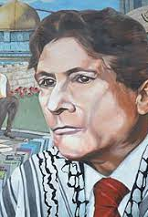
orientalismus
„Orient není Evropě jenom sousedem, je také oblastí, v niž byly největší, nejbohatší a nejstarší kolonie, je zdrojem jejích civilizací a jazyků, kulturním rivalem a v neposlední řadě představuje také jednu z nejhlubších a nejčastějších evropských představ jiného světa, jiné kultury. Orient tak pomáhal Evropu (či Západ) negativně definovat – byl jejím protikladným obrazem, myšlenkou, osobností i zkušeností.“ (Edward Said 1978)
Orientálec = zapleten v pevné síti tvořené rasismem, kulturními stereotypy, imperialistickými postoji a dehumanizační ideologií
Ovládnutí i utváření

Slide 10
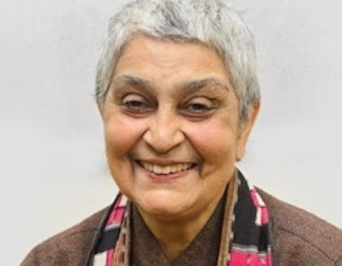
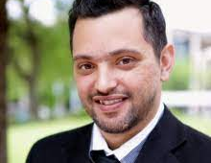
„Othering“
Praktiky, které vedou k utvoření „Jiného“ – připisování stereotypních, zredukovaných a často negativních charakteristik velkým skupinám jednotlivců
Gayatri Spivak – praktiky kolonizátorů, legitimizační postup
Can subaltern speak?
Yassir Morsi - „Muslim“ = ztělesnění radikální odlišnost, všichni muslimové na Západě se s ním musejí vyrovnávat
Radical Skins, Moderate Masks 2017
„The (im)possible muslim“ In I refuse to Condemn
= výsledkem také Evropa a její představy o sobě

Slide 11
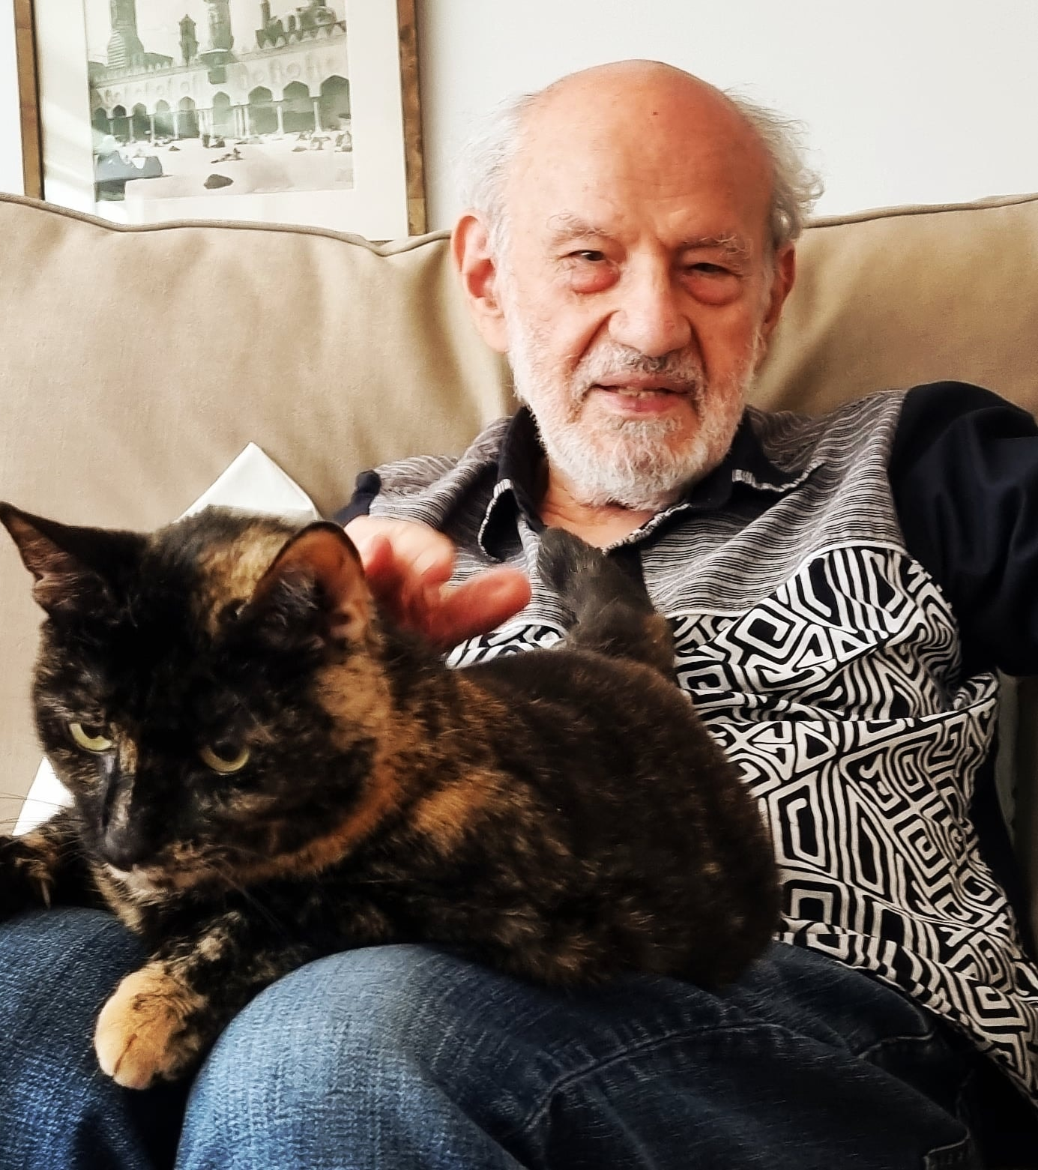
sekularismus
Talal Asad:
Sekularismus (secularism) – politický projekt
Sekularita (secular) – idea
Představa o univerzalitě
Garantuje sekularismus svobodu náboženského vyznání?
Turecko, Francie, Indie
Saba Mahmoud: „Když mimo-evropské země dostatečně nezajišťují práva pro své náboženské menšiny, jsou kritizování, že sekularismus nepraktikují dobře, kritika nikdy nemíří přímo na koncept samotný“
Religious Difference In A Secular Age (2016)

Slide 12
Diskuzní otázka

Slide 13
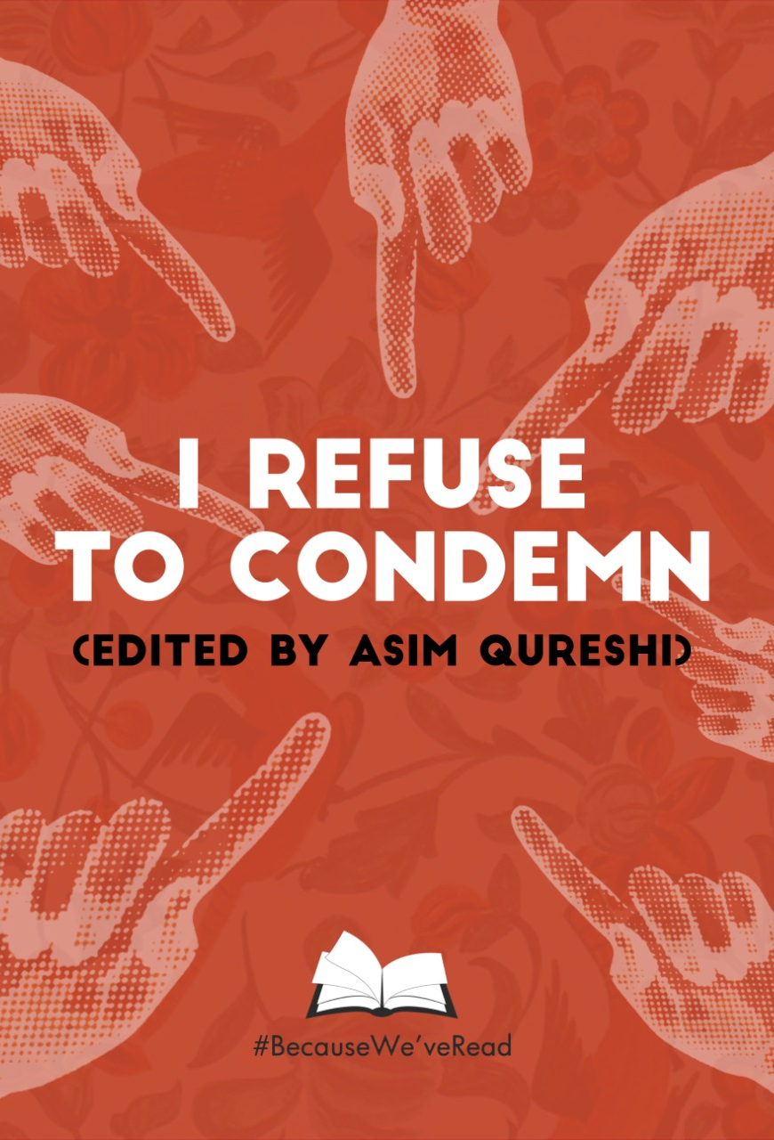
I refuse to condemn
Editor: Asim Quareshi
Shenaz Bunglaway:
Mezi odsouzením terorismu a změnou pohledu na muslimy není kauzální vztah
Zpochybnění upřímnosti vyjádření, poptávka po činech

Slide 14
Diskuzní otázka II.
Ohledně vztahu náboženství a sekularismu se často vedou debaty o přítomnosti náboženských symbolů v institucích.
Jak byste vyřešili situaci, kdyby v jedné třídě byli studenti, z nichž by jeden chtěl na stěnu učebny umístit kříž, studentka, která nosí hidžáb a studentka, která by chtěla mít při vyučování kšiltovku.

Slide 15
díky za pozornost

